Slide 1
PODNIKÁNÍ
T8: Malé a střední podnikání.
doc. Ing. Jindra Peterková, Ph.D.
Ing. Veronika Volfová

Slide 2
Obsah
Vymezení malých a středních podniků
Ekonomická pozice MSP v ČR
Přednosti MSP
Omezení MSP
Podpora malého a středního podnikání

Slide 3
1. Vymezení malých a středních podniků
Kritéria vymezení:
podle počtu zaměstnanců,
podle výkonů,
podle majetku, podle přidané hodnoty,
jiná kritéria (vlastnická a rozhodovací závislost, informační procesy, dynamika změn, osobní rizika, role poradců apod.).

Slide 4
Kritérium – počet zaměstnanců
V rámci Evropské unie se využívá standardní definice velikosti podniků podle počtu zaměstnanců:
  firma bez zaměstnanců („samozaměstnavatel“),
  drobný podnik („mikrofirma“) 1-9 zaměstnanců,
  malý podnik 10 – 49 zaměstnanců,
  střední podnik 50 – 249 zaměstnanců,
  velký podnik 250 a více zaměstnanců.

Slide 5
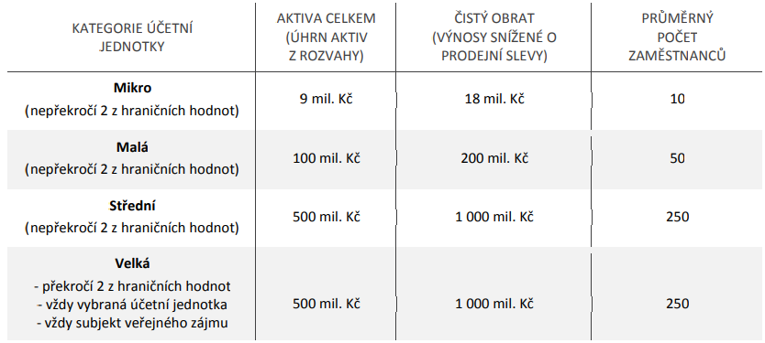
V České republice jsou stanoveny limity velikosti účetních jednotek podle § 1b zákona č. 563/1991 Sb., zákona o účetnictví, znění od 1. 1. 2021.
Tab. 1 Limity velikosti účetních jednotek

Slide 6
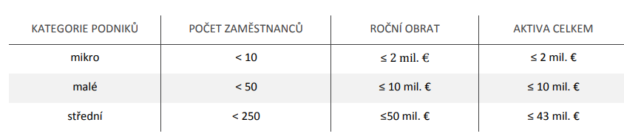
Kritérium pro vymezení MSP za účelem podpory
  základním kritériem pro posouzení velikosti podnikatele je počet zaměstnanců, velikost ročního obratu a bilanční suma roční rozvahy (velikost aktiv).
Tab. 2 Vymezení MSP za účelem podpory

Slide 7
Kvalitativní vymezení
Malý podnik
Kvalitativní vymezení:
    splynutí vlastnické, manažerské a profesní role člověka,
    pracovně sociální substituce,
    optimalizace cash flow (peněžního toku).
Střední podnik
    prolínání kvalitativních charakteristik malého a velkého podnikání.
Velký podnik
Kvalitativní vymezení:
    substituce technologií a finančního kapitálu,
    oddělení vlastnické, manažerské a profesní (technologické) role člověka,
    optimalizace struktury kapitálu.

Slide 8
Vymezení MSP: Za malé a střední podniky považujeme podniky, které zaměstnávají méně než 250 osob a jejichž roční obrat nepřesahuje 50 mil. Eur, nebo jejichž bilanční suma roční rozvahy nepřesahuje 43 mil. EUR.
(MPO ČR, Evropská komise)

Slide 9
2. Ekonomická pozice MSP v ČR
Podíl na celkovém počtu podniků je 99,8 %.
Podíl na zaměstnanosti podnikatelskou sférou je 61 %.
Podíl na výkonech je 52 %.
Podíl na HDP je 35 %.
Podíl na investicích 50 %.
Podíl na vývozu 36 %.
Podíl na dovozu 48 %.
Výrazné nepřímé ekonomické přínosy (sociální, politické, finanční a tržní stabilizace společnosti, atd.).

Slide 10
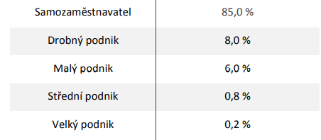
V rámci Evropské unie tvoří malé a střední podniky 99,8 % všech podnikatelských subjektů. Konkrétní složení podniků:

Slide 11
3. Přednosti MSP
Jednodušší řídicí struktura.
Větší pružnost.
Rychlejší reakce na požadavky trhu.
Aktivní účast na inovačním procesu.
Vytváření nových pracovních příležitostí.
Zmírňování negativních důsledků strukturálních změn.
Schopnost působit jako dodavatelé velkých podniků.
Napomáhání rychlejšímu rozvoji menších měst a obcí.
Podpora rozvoje strukturálně postižených a hospodářsky slabých regionů.
Iniciování podnikatelského ducha členů společnosti k podstoupení rizika podnikání.

Slide 12
4. Omezení MSP
Mají mnohem menší ekonomickou sílu.
V řadě přístupů obtížný přístup ke kapitálu, s tím souvisí menší schopnost rozvojových kapacit.
Mají slabší pozici ve veřejných soutěžích o státní zakázky.
Jsou vyloučeny z podnikání, kde je potřeba velkých investic.
Nemohou si dovolit zaměstnávat špičkové odborníky (vědce, manažery, obchodníky).
Obvykle realizují inovace nižších řádů.
Mohou být ohroženy chováním velkých, často nadnárodních podniků.
Ztížené možnosti pro samostatné pronikání na zahraniční trhy.
Problémy se zapojováním do náročných výzkumných projektů.
Nedostatek kapitálového vybavení.
Horší orientace ve správních, legislativních a daňových předpisech a jejich změnách.

Slide 13
5. Podpora malého a středního podnikání
Vymezení: podporou podnikání rozumíme všechny činnosti finanční i nefinanční povahy spojené se stimulací podnikatelské činnosti v různých fázích životního cyklu firmy.
Podpora se poskytuje ve formě:
  návratné finanční výpomoci, dotace, finančního příspěvku, záruky, úvěru se sníženou úrokovou sazbou.
Poskytovatelé podpory:
  Veřejné subjekty
  Soukromé subjekty

Slide 14
Vládní organizace a programy podpory
Hlavním koordinátorem veřejné podpory MSP je MPO ČR. MPO je zřizovatelem organizací: Agentura pro podnikání a inovace (AIP), Agentura pro podporu podnikání a investic (CzechInvest), česká agentura na podporu podnikání a obchodu (CzechTrade).
Podnikatelé mohou žádat o poskytnutí finančních prostředků na rozjezd nebo rozvoj podnikání v rámci jednotlivých výzev daného operačního programu. Pro získání podpory je třeba připravit kvalitní projekt odpovídající dané výzvě a splnit formální podmínky. Především zda-li je splněna kategorie podniku a obor podnikání.
MPO připravuje operační programy financované z veřejného rozpočtu a z evropských strukturálních a investičních fondů (ESIF). Podnikatelé mohou získat nevratné dotace a zvýhodněné finanční nástroje – úvěry a záruky. Finanční nástroje podpory podnikání poskytuje Národní rozvojová banka, a.s.

Slide 15
Podpora mezinárodního obchodu, expanze na zahraniční trhy a příliv zahraničních investic do ČR
CzechInvest – propaguje ČR jako vhodnou lokalitu pro umísťování zahraničních investic. Spravuje síť regionálních kanceláří ve všech krajských městech ČR a poskytuje bezplatně podnikatelům tyto služby:
  Pomáhá při realizaci investičních projektů.
  Zahraničním investorům poskytuje poradenství při vstupu na český trh.
  Spravuje databázi podnikatelských nemovitostí a českých dodavatelských firem.
  Zprostředkovává státní investiční podporu.
  Propojuje podnikatele s partnery z výzkumně-vývojové a akademické sféry atd.
  Pro začínající podnikatele – podpora startupů s vysokým růstovým potenciálem na zahraničních trzích v rámci několika programů v zahraničních destinací včetně Sillicon Valley. Např. tříměsíční program CzechAccelerátor.

Slide 16
CzechTrade – spravuje síť zahraničních kanceláří na pěti kontinentech světa a pomáhá podnikatelům převážně v zahraničí, kde již podnikají, nebo na mezinárodních trzích, kam se chystají proniknout. Akce jsou pořádány ve spolupráci s Ministerstvem zahraničních věcí ČR.
Česká exportní banka, a.s. a Exportní garanční a pojišťovací společnost, a.s. – státem vlastněné finanční instituce, mají za cíl poskytovat zvýhodněné financování (úvěrování, pojištění, ručení) vývozu zboží, služeb a investic z České republiky.

Slide 17
Posílení inovačního potenciálu firem a zvýšení konkurenceschopnosti – programy aplikovaného výzkumu
Technologická agentura ČR (TAČR) – poskytuje prostřednictvím programu (např. Alfa, Gama atd.) finanční podporu, jejímž cílem je zintenzivnit spolupráci mezi výzkumnými organizacemi a podnikovou sférou.
MŠMT ČR – koordinuje programy, které jsou zaměřeny na rozvoj mezinárodní spolupráce mezi evropskými průmyslovými podniky a výzkumnými organizacemi.
Ministerstvo pro místní rozvoj ČR a Ministerstvo zemědělství ČR – finanční podpora udržitelného regionálního rozvoje. MMR ČR – podporuje podnikatele v segmentu cestovního ruchu. MZE ČR podporuje především zemědělské podnikatelé.
Ministerstvo práce a sociálních věcí – zaměření na aktivizaci nezaměstnaných a na zvyšování kvalifikace jednotlivců.
Tým Česko – zpřehlednit a zjednodušit přístup k veřejné podpoře podnikání.

Slide 18
Podnikatelská infrastruktura
Vymezení: podnikatelskou infrastrukturu představují instituce, které poskytují podnikatelům místo, kde mohou rozvíjet svůj byznys. Zároveň podnikatelům umožní využít celou škálu služeb poskytovaných za zvýhodněných podmínek.
Poskytované služby jsou: zvýhodněné nájmy, služby recepce, oficiální adresy, poradenství, mentoring, koučink, odborné workshopy, networkingové akce atd.
Podnikatelskou infrastrukturu zakládají vysoké školy, kraje nebo sdružení podnikatelů a investorů. Budování těchto institucí je v ČR ze soukromých nebo z veřejných zdrojů.
Podnikatelskou infrastrukturu tvoří: podnikatelské inkubátory, akcelerátory, vědecko-technické parky, coworkingová centra a inovační centra.

Slide 19
Internetové portály, sociální sítě a fóra
Umožňují podnikatelům rychle získávat aktuální informace o zahájení podnikání, legislativních změnách, networkingových a vzdělávacích akcích.
Enterprise Europe Network – síť na podporu inovací, vstupu na evropský trh a patentové ochraně. Je zajištěna provázanost s portály stejného jména v jednotlivých členských zemích EU.
Internetový portál BusinessInfo.cz – informace z oblastí podnikání, daní, účetnictví, zahraničního obchodu atd. Upozornění na vzdělávací akce.
Portály spravované soukromými subjekty – Podnikatel.cz, BusinessCenter.cz, Jakpodnikat.cz, atd.
Specializované portály pro podnikatelé v různých oborech nebo portály, kde se sdružují investoři a podnikatelé – AngelInvestment-Network.cz.

Slide 20
Profesní organizace
Podnikatelé se mohou sdružovat v odborných profesních a oborových sdruženích, uskupeních, ceších, asociacích, spolcích a klubech.
K čemu slouží profesní organizace: poskytují informační servis, vzdělávání, potkávají se s kolegy, kteří řeší obdobné problémy, mají možnost připomínkovat připravované legislativní návrhy a opatření.
Hospodářská komora ČR – hájí zájmy podnikatelů ze všech oborů a regionů s výjimkou oblastí zemědělství, potravinářství a lesnictví, které spadají pod Agrární komoru ČR. HK je povinným připomínkovým místem podnikatelské legislativy.
Asociace malých a středních podniků a živnostníků ČR – zastřešuje MSP, živnostníky, spolky, cechy a sdružení zastupující zájmy malých podniků. Skládá se z odborných výborů, které se zapojují do připomínkování legislativních opatření a účastní se i zasedání jednotlivých institucí veřejného sektoru.

Slide 21
Unie malých a středních podniků České republiky – hájí zájmy českých MSP v EU a v jednotlivých členských státech. Je to členská organizace Evropské unie malých a středních podniků (SME Union Europe). Představitelé se snaží zasadit o zlepšování podmínek pro podnikání v celé EU.
Asociace inovačního podnikání – podpora inovačního podnikání a koordinace aktivit souvisejících s rozvojem inovací. Sdružuje instituce podporující inovační aktivity: podniky, instituce podnikatelské infrastruktury, vysoké školy, pracoviště výzkumu a vývoje.
The Czech Private Equity Venture Capital Association – sdružení investorů, podnikatelů a společností, které působí v oblastech private equity a venture kapitálu v ČR. Sdružuje investory, kteří mají zájem partnersky se podílet na financování soukromých firem s růstovým potenciálem formou navýšení jejich základního jmění.

Slide 22
PODNIKÁNÍ
Transnacionální podnikání.
doc. Ing. Jindra Peterková, Ph.D.
Ing. Veronika Volfová

Slide 23
OBSAH
Transnacionální korporace
Typologie transnacionálních podniků

Slide 24
1. Transnacionální korporace
Vymezení pojmu
Slovo transnacionální je odvozeno z angličtiny v doslovném překladu by se jednalo o „skrz- národní“. V češtině je často používán pojem nadnárodní (multis). Nadnárodní podnik je podnik, který je činný ve více státech; je těžko kontrolovatelný jednotlivými vládami; a je těžko dokázat přesuny zisků a daňové úniky.
Transnacionalizace znamená přechod k mezinárodnímu pohybu kapitálu a mezinárodním ekonomickým integracím. Mezi kladné vlastnosti transnacionalizace patří výměna materiálních a duchovních hodnot. K záporným vlastnostem patří ignorování regulačních a adaptačních mechanismů jednotlivých národních společností.

Slide 25
Jiné názvy: multinacionální korporace (MNC), nadnárodní korporace
MNC/TNC vytvářejí značnou masu zisku pro investice do výzkumu a vývoje a tržní hodnota největších z nich představuje násobky HDP menších zemí (ČR).
MNC/TNC se staly klíčovými subjekty a hnací silou světové ekonomiky a mezinárodního podnikání.
Definice MNC (OECD 1977):
„Jde o společnosti nebo jednotky, jejichž vlastnictví je
soukromé, státní nebo smíšené, které jsou založeny v
různých zemích a vzájemně propojeny tak, že jedna nebo
více z nich může vyvíjet významný vliv na činnost druhých,
zvláště s ohledem na společné využívání znalostí a zdrojů“.

Slide 26
Základní znaky MNC/TNC z ekonomického pohledu:
fyzické umístění organizačních jednotek v druhé zemi,
možnost mateřské společnosti vyvíjet rozhodující vliv vůči zahraničním organizačním jednotkám z titulu vlastníka rozhodující části akcií,
možnost společného využívání a přelévání zdrojů.
Z organizačně právního hlediska:
MNC/TNC mají zpravidla formu akciové společnosti a holdingovou strukturu.
Z hlediska řízení může mít holding podobu finančního, resp. čistého holdingu – mateřská společnost rozhoduje o strategických záležitostech a řídí finanční toky, nezabývá se výkonnou provozní činností. Často má charakter konglomerátu.
TNC – globální podnikatelské strategie chápající svět jako jeden trh.

Slide 27
Definice transnacionálního podnikání
Vždy se jedná o podnik, bez ohledu na formu vlastnictví, zda je přímé nebo nepřímé, který je situován v jiné zemi, než je sídlo mateřské společnosti, je pod kontrolním vlivem mateřské společnosti a s mateřskou společností a jinými partnerskými společnostmi (i dceřinými společnostmi) je vzájemně propojen na základě informačních technologií, které mu umožňují vzájemně sdílet zdroje a potenciály a pohybuje se ve virtuálním prostoru.
Zdroj: Mikoláš, Peteková, Tvrdíková, 2011

Slide 28
Transnational corporation
Reálná transnacionální firma
Fyzické umístění jednotek v zahraničí
Kontrolní vliv mateřské společnosti
Možnost společného užívání zdrojů a potenciálu
VIRTUÁLNÍ PROSTOR
Zdroj: Mikoláš, Peteková, Tvrdíková, 2011

Slide 29
2. Typologie transnacionálních podniků (z hlediska vztahu matky k dcerám)
Etnocentrická - silné zaměření na domácí zemi. Manažerský styl, hodnoty a postupy jsou považovány pro podnikání za nejvýhodnější, lepší než cokoliv lze najít v zahraničí. Design produktu vzniklý doma je nejlepší a univerzálně akceptovatelný. Firma si vybírá trhy s nízkou mírou přizpůsobení se místním podmínkám a spotřebitelským zvyklostem. Jedná se o geograficky a kulturně blízké trhy.
Polycentrická - silná orientace na hostitelskou zemi. Důraz je kladen na místní zákony, zvyklosti a kulturu. Vysoký stupeň decentralizace, spoléhání se na místní management. Výrobky a používané postupy jsou vyvíjeny a inovovány s ohledem na požadavky lokálního trhu. Firma začíná být chápána jako domácí nikoliv zahraniční.

Slide 30
Regiocentrická strategie – přechodná fáze mezi etnocentrickou nebo polycentrickou a geocentrickou strategií. Jedná se o spojení výhod etnocentrické a polycentrické strategie. Strategie podniku a výrobková politika je implementována na regionální úrovni. Vytvoření regionální podnikové kultury.
Geocentrická strategie – klade důraz na globální zaměření mateřské a dceřiné společnosti. Využívá v marketingu, výrobě, technologii nebo v managementu efektů vyplývajících ze zkušenostní křivky a rozsahu činnosti. Manažeři jsou vychováváni na bázi globálních zkušeností a základem je mezinárodní kariéra. Geocentrická filozofie je aplikována u zralých odvětvích a výrobků např. ve strojírenství.

